Slide 1
CHAPTER 12 A picture is worth 1024 words
Notes:
CHƯƠNG 12 Một bức tranh có giá trị bằng 1024 từ

Slide 2
Objectives
After finish this chapter, student should understand the purpose of every type of diagrams, when and how to build them.
Student could choice the plan to model requirements.
Notes:
Sau khi hoàn thành chương này, sinh viên sẽ hiểu được mục đích của từng loại sơ đồ, khi nào và cách xây dựng chúng.
Sinh viên có thể lựa chọn kế hoạch để mô hình hóa các yêu cầu.

Slide 3
Contents
A useful of picture in requirements representation
Modeling the requirements
From voice of the customer to analysis models
Selecting the right representations
Data flow diagram
Swimlane diagram
State-transition diagram and state table
Decision tables and decision trees
Modeling on agile projects
Notes:
Một hình ảnh hữu ích trong biểu diễn yêu cầu
Mô hình hóa các yêu cầu
Từ tiếng nói của khách hàng đến các mô hình phân tích
Chọn biểu diễn phù hợp
Sơ đồ luồng dữ liệu
Sơ đồ làn bơi
Sơ đồ chuyển đổi trạng thái và bảng trạng thái
Bảng quyết định và cây quyết định
Mô hình hóa các dự án nhanh nhẹn

Slide 4
A useful of picture in requirements representation
Diagrams communicate certain types of information more efficiently than text can.
Pictures help bridge language and vocabulary barriers among team members
Notes:
Một hình ảnh hữu ích trong việc biểu diễn yêu cầu
Biểu đồ truyền đạt một số loại thông tin hiệu quả hơn so với văn bản.
Hình ảnh giúp thu hẹp rào cản ngôn ngữ và từ vựng giữa các thành viên trong nhóm

Slide 5
Modeling the requirements
Visual requirements models can help you identify missing, extraneous, and inconsistent requirements.
Given the limitations of human short-term memory, analyzing a list of one thousand requirements for inconsistencies, duplication, and extraneous requirements is nearly impossible.
Notes:
Mô hình hóa các yêu cầu
Các mô hình yêu cầu trực quan có thể giúp bạn xác định các yêu cầu bị thiếu, không liên quan và không nhất quán.
Do hạn chế về trí nhớ ngắn hạn của con người, việc phân tích danh sách một nghìn yêu cầu để tìm ra sự không nhất quán, trùng lặp và các yêu cầu không liên quan là gần như không thể.

Slide 6
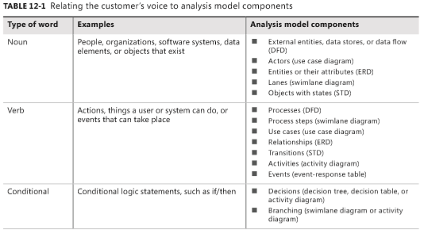
From voice of the customer to analysis models
By listening carefully to how customers present their requirements, the BA can pick out keywords that translate into specific model elements.
Notes:
Table 12-1 suggests possible mappings from customers’ word choices into model component
Bằng cách lắng nghe cẩn thận cách khách hàng trình bày yêu cầu của họ, BA có thể chọn ra các từ khóa có thể chuyển thành các yếu tố mô hình cụ thể.

Slide 7
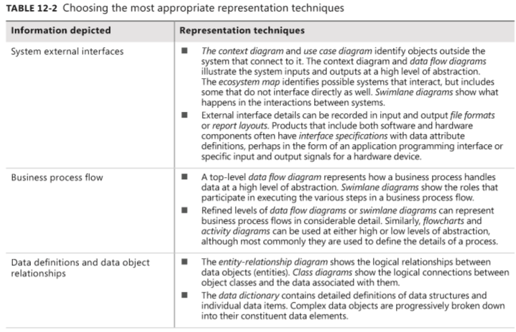
Selecting the right representations

Slide 8
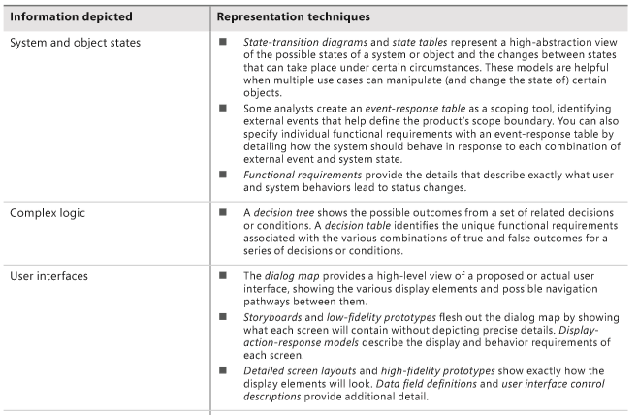
Selecting the right representations

Slide 9
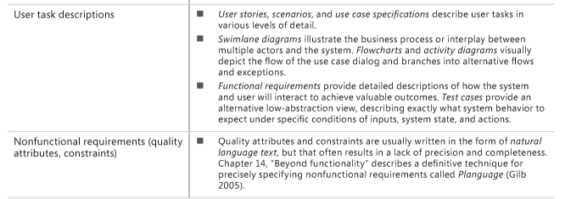
Selecting the right representations

Slide 10
Data flow diagram – context diagram
Purpose
DFDs provide a big-picture view of how data moves through a system, which other models don’t show well
A gives context to the functional requirements regarding how the user performs specific tasks.
DFDs can be used as a technique to identify missing data requirements
Notes:
Mục đích
DFD cung cấp góc nhìn toàn cảnh về cách dữ liệu di chuyển qua hệ thống, điều mà các mô hình khác không thể hiện rõ
A cung cấp bối cảnh cho các yêu cầu chức năng liên quan đến cách người dùng thực hiện các tác vụ cụ thể.
DFD có thể được sử dụng như một kỹ thuật để xác định các yêu cầu dữ liệu bị thiếu

Slide 11
Dataflow diagram: example
input data
flow
output data
flow
copyOf
Initiator
constraints
Request
Participant
meeting
invalid
Request
Request
validRequest
Ask
operation
meeting
Check
Constraints
Notification
Request
meeting
constraintRequest
Collect
Merge
Constraints
Determine
Constraints
Constraints
Schedule
Participant
individual
Constraints
participantConstraints
system component
data repository

Slide 12
Điểm giống nhau:
Mục đích: Cả hai sơ đồ đều dùng để biểu diễn cách hệ thống tương tác với môi trường bên ngoài, và cách dữ liệu lưu chuyển giữa các thành phần.
Dữ liệu: Cả hai đều tập trung vào việc thể hiện luồng dữ liệu, giữa các thực thể bên ngoài (external entities) và hệ thống.
Đơn giản hoá: Cả hai đều có thể được sử dụng để đơn giản hóa cách nhìn về hệ thống ban đầu, trước khi đi vào chi tiết hơn.

Slide 13
Điểm khác nhau:
Mức độ chi tiết:
Context Diagram (Sơ đồ ngữ cảnh): Đây là một phiên bản tối giản của DFD, chỉ mô tả một hệ thống như một "hộp đen" và các tương tác với các hệ thống bên ngoài, không đi sâu vào các chi tiết bên trong của hệ thống.
Data Flow Diagram (Sơ đồ luồng dữ liệu): DFD thường bao gồm nhiều mức độ chi tiết, từ tổng quan (level 0) đến chi tiết hơn (level 1, level 2,...) mô tả cách dữ liệu di chuyển giữa các quy trình nội bộ trong hệ thống.

Slide 14
Thành phần chính:
Context Diagram: Chỉ có một quy trình chính (hệ thống) và các thực thể bên ngoài kết nối với nó thông qua luồng dữ liệu.
Data Flow Diagram: Có thể bao gồm nhiều quy trình (process), lưu trữ dữ liệu (data store), luồng dữ liệu (data flow) và thực thể bên ngoài (external entity).

Slide 15
Phạm vi ứng dụng:
Context Diagram: Thường được dùng trong giai đoạn đầu của dự án để hiểu mối quan hệ của hệ thống với môi trường bên ngoài.
Data Flow Diagram: Được dùng để phát triển chi tiết hơn sau sơ đồ ngữ cảnh, giúp hiểu rõ các quy trình bên trong hệ thống và cách chúng xử lý dữ liệu.

Slide 16
Ký hiệu vẽ DFD
Process (Quy trình)
Ký hiệu:
Ý nghĩa: Đại diện cho một hoạt động hoặc quy trình xử lý dữ liệu trong hệ thống. Quy trình nhận dữ liệu đầu vào và biến đổi chúng thành đầu ra.
Ví dụ: "Quản lý thông tin khách hàng", "Xử lý đơn hàng".

Slide 17
Data Flow (Luồng dữ liệu)
Ký hiệu:
Ý nghĩa: Thể hiện luồng dữ liệu giữa các thực thể, quy trình, hoặc lưu trữ dữ liệu. Mũi tên cho biết hướng dữ liệu di chuyển.
Ví dụ: "Thông tin đơn hàng", "Yêu cầu hỗ trợ"

Slide 18
Data Store (Lưu trữ dữ liệu)
Ký hiệu:
Ý nghĩa: Thể hiện nơi lưu trữ dữ liệu trong hệ thống, có thể là cơ sở dữ liệu, tập tin, hoặc các kho dữ liệu tạm thời.
Ví dụ: "Customer Database", "Order Database".

Slide 19
External Entity (Thực thể bên ngoài)
Ký hiệu:
Ý nghĩa: Đại diện cho những thực thể nằm ngoài hệ thống, nhưng tương tác với hệ thống thông qua việc cung cấp dữ liệu hoặc nhận kết quả. Đây thường là người dùng, hệ thống khác hoặc tổ chức bên ngoài.
Ví dụ: "Khách hàng", "Nhân viên bán hàng".

Slide 20
Ví dụ
1. Xác định các thành phần chính:
Thực thể bên ngoài (External Entities): Đây là các thành phần bên ngoài tương tác với hệ thống. Trong hệ thống CRM, các thực thể này có thể là:
Khách hàng (Customer)
Nhân viên bán hàng (Salesperson)
Bộ phận chăm sóc khách hàng (Customer Support)
Quản trị viên hệ thống (Admin)
Quy trình (Processes): Những hoạt động chính của hệ thống xử lý dữ liệu. Các quy trình điển hình trong hệ thống CRM có thể bao gồm:
Quản lý thông tin khách hàng (Customer Information Management)
Xử lý đơn hàng (Order Processing)
Quản lý tương tác khách hàng (Customer Interaction Management)
Báo cáo doanh thu (Sales Reporting)
Lưu trữ dữ liệu (Data Stores): Các nơi lưu trữ thông tin dữ liệu của hệ thống. Ví dụ:
Cơ sở dữ liệu khách hàng (Customer Database)
Lưu trữ đơn hàng (Order Database)
Lịch sử tương tác khách hàng (Customer Interaction History)
Luồng dữ liệu (Data Flows): Mô tả dữ liệu di chuyển giữa các quy trình, thực thể bên ngoài và lưu trữ dữ liệu.

Slide 21
2. Xây dựng sơ đồ cấp 0 (DFD Level 0):
Đây là sơ đồ ngữ cảnh của hệ thống, nơi bạn chỉ ra hệ thống CRM như một quy trình lớn duy nhất và biểu diễn các tương tác của nó với các thực thể bên ngoài. Ví dụ:
Thực thể bên ngoài:
Khách hàng cung cấp thông tin cá nhân và đơn đặt hàng cho hệ thống.
Nhân viên bán hàng cập nhật thông tin khách hàng và theo dõi đơn hàng.
Bộ phận chăm sóc khách hàng truy cập thông tin khách hàng để hỗ trợ.
Quy trình chính (hệ thống CRM):
Hệ thống CRM nhận dữ liệu từ các thực thể và cung cấp lại dữ liệu liên quan như đơn hàng, thông tin khách hàng.

Slide 22
. Xây dựng sơ đồ cấp 1 (DFD Level 1):
Sơ đồ này chi tiết hóa các quy trình bên trong hệ thống CRM. Dưới đây là một ví dụ cho hệ thống CRM:
Quy trình:
Quản lý thông tin khách hàng: Tiếp nhận thông tin từ khách hàng hoặc nhân viên bán hàng và lưu trữ vào Customer Database.
Xử lý đơn hàng: Nhận dữ liệu đơn hàng từ khách hàng, lưu trữ vào Order Database, và thông báo cho bộ phận xử lý đơn hàng.
Quản lý tương tác khách hàng: Ghi lại các tương tác giữa bộ phận chăm sóc khách hàng và khách hàng vào Customer Interaction History.
Báo cáo doanh thu: Tạo báo cáo doanh thu dựa trên dữ liệu từ Order Database.
Luồng dữ liệu:
Khách hàng gửi thông tin cá nhân và đơn đặt hàng.
Nhân viên bán hàng và bộ phận chăm sóc khách hàng truy cập vào dữ liệu khách hàng và đơn hàng.
Quản trị viên hệ thống cập nhật hệ thống và quản lý quyền truy cập.

Slide 23
Xây dựng sơ đồ cấp 2 (DFD Level 2) (nếu cần):
Nếu hệ thống CRM phức tạp hơn, bạn có thể tiếp tục chi tiết hóa các quy trình nhỏ hơn trong mỗi quy trình chính của sơ đồ cấp 1. Mỗi quy trình sẽ được chia thành các quy trình con nhỏ hơn, và mỗi luồng dữ liệu cũng được chi tiết hóa hơn.

Slide 24
Ví dụ:
Level 0:
Khách hàng gửi yêu cầu thông tin đơn hàng (Order Request) cho hệ thống CRM.
CRM trả về thông tin đơn hàng (Order Information) cho khách hàng.
CRM nhận dữ liệu từ các nhân viên bán hàng và bộ phận chăm sóc khách hàng.

Slide 25
Level 1:Quy trình “Quản lý thông tin khách hàng” nhận dữ liệu từ khách hàng và lưu vào Customer Database.
Quy trình “Xử lý đơn hàng” tiếp nhận đơn hàng từ khách hàng và cập nhật vào Order Database.

Slide 26
Swimlane diagram
Purpose:
Provide a way to represent the steps involved in a business process or the operations of a proposed software system.
They are a variation of flowcharts, subdivided into visual subcomponents called lanes. The lanes can represent different systems or actors that execute the steps in the process.
Swimlane diagrams are most commonly used to show business processes, workflows, or system and user interactions.
They are similar to UML activity diagrams. Swimlane diagrams are sometimes called cross-functional diagrams.
Notes:
Mục đích:
Cung cấp một cách để biểu diễn các bước liên quan đến quy trình kinh doanh hoặc hoạt động của hệ thống phần mềm được đề xuất.
Chúng là một biến thể của sơ đồ luồng, được chia thành các thành phần trực quan gọi là làn. Các làn có thể biểu diễn các hệ thống hoặc tác nhân khác nhau thực hiện các bước trong quy trình.
Biểu đồ làn bơi thường được sử dụng nhất để hiển thị quy trình kinh doanh, luồng công việc hoặc tương tác giữa hệ thống và người dùng.
Chúng tương tự như biểu đồ hoạt động UML. Biểu đồ làn bơi đôi khi được gọi là biểu đồ chức năng chéo.

Slide 27
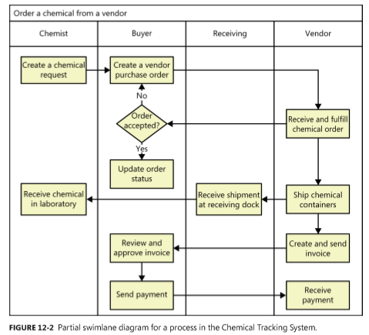
Swimlane example

Slide 28
Bước 1: Xác định quy trình cần mô tả
Xác định quy trình hoặc công việc mà bạn muốn biểu diễn trong sơ đồ Swimlane. Hãy xem xét các bước chính của quy trình và mục tiêu của sơ đồ.
Ví dụ: Quy trình đặt hàng, quy trình chăm sóc khách hàng.
Bước 2: Xác định các bên tham gia
Xác định các vai trò, nhóm hoặc phòng ban tham gia vào quy trình. Mỗi bên tham gia sẽ được biểu diễn dưới dạng một swimlane riêng biệt.
Ví dụ: Khách hàng, Nhân viên bán hàng, Bộ phận vận chuyển, Bộ phận chăm sóc khách hàng.

Slide 29
Bước 3: Vẽ các "lane" cho từng bên tham gia
Vẽ các làn (swimlane) dưới dạng các dòng hoặc cột ngang/dọc tùy theo hướng sơ đồ. Mỗi làn đại diện cho một thực thể, phòng ban, hoặc vai trò trong quy trình.
Lưu ý: Swimlane có thể được vẽ dọc hoặc ngang.
Bước 4: Liệt kê các bước của quy trình
Liệt kê các bước hoặc nhiệm vụ trong quy trình, bao gồm mọi hành động, quyết định và kết quả. Xác định thứ tự thực hiện của từng bước trong quy trình từ đầu đến cuối.
Ví dụ: Khách hàng đặt hàng, bộ phận bán hàng xác nhận đơn, bộ phận vận chuyển giao hàng.

Slide 30
Bước 5: Vẽ các bước vào từng "lane"
Sắp xếp các bước vào từng lane dựa trên vai trò hoặc phòng ban thực hiện. Mỗi bước được biểu diễn dưới dạng một hình chữ nhật hoặc hình bầu dục (biểu thị hành động hoặc quá trình).
Đảm bảo thứ tự của các bước được sắp xếp logic từ trái sang phải (nếu swimlane ngang) hoặc từ trên xuống dưới (nếu swimlane dọc).
Bước 6: Kết nối các bước bằng các mũi tên
Vẽ các mũi tên kết nối giữa các bước để biểu diễn luồng công việc hoặc dữ liệu di chuyển giữa các thực thể. Các mũi tên thể hiện thứ tự và luồng thông tin hoặc nhiệm vụ giữa các bước trong quy trình.
Ví dụ: Mũi tên từ Khách hàng đến Nhân viên bán hàng để biểu diễn việc khách hàng đặt đơn hàng.

Slide 31
Bước 7: Xác định các điểm quyết định (Decision Points) (nếu có)
Nếu có các điểm ra quyết định hoặc nhánh trong quy trình, hãy thêm các ký hiệu quyết định (thường là hình thoi). Từ đó, vẽ các mũi tên từ điểm quyết định tới các bước tiếp theo dựa trên các kết quả có thể có.
Ví dụ: Nếu đơn hàng được phê duyệt, quy trình tiếp tục tới phần vận chuyển.
Bước 8: Kiểm tra và chỉnh sửa
Sau khi hoàn thành sơ đồ, hãy kiểm tra kỹ để đảm bảo rằng tất cả các bước trong quy trình đã được đưa vào đúng vị trí và kết nối chính xác. Đảm bảo rằng sơ đồ dễ đọc và dễ hiểu.
Chỉnh sửa nếu cần để đảm bảo rằng sơ đồ là rõ ràng, hợp lý và biểu thị đúng quy trình.
Bước 9: Hoàn thiện sơ đồ Swimlane
Thêm tiêu đề cho sơ đồ để biểu thị rõ quy trình hoặc hệ thống mà bạn đang mô tả.
Chia sẻ hoặc xuất sơ đồ dưới dạng PDF hoặc hình ảnh để phân phối cho các bên liên quan.

Slide 32
Ví dụ sơ đồ Swimlane:
Quy trình đặt hàng:
Khách hàng: Đặt hàng.
Nhân viên bán hàng: Xác nhận đơn hàng.
Bộ phận vận chuyển: Giao hàng.
Bộ phận chăm sóc khách hàng: Xác nhận giao hàng thành công và theo dõi phản hồi.

Slide 33
State-transition diagram and state table
Purpose: Software systems involve a combination of functional behavior, data manipulation, and state changes. Real-time systems and process control applications can exist in one of a limited number of states at any given time.
A state change can take place only when well-defined criteria are satisfied, such as receiving a specific input stimulus under certain conditions
State transition diagram contains three type of elements:
Possible system states, shown as rectangles
Allowed state changes or transitions, shown as arrows connecting pairs of rectangles
Events or conditions that cause each transition to take place, shown as text labels on each transition arrow
Notes:
Mục đích: Hệ thống phần mềm bao gồm sự kết hợp giữa hành vi chức năng, thao tác dữ liệu và thay đổi trạng thái. Hệ thống thời gian thực và ứng dụng điều khiển quy trình có thể tồn tại ở một trong số lượng trạng thái giới hạn tại bất kỳ thời điểm nào.
Thay đổi trạng thái chỉ có thể diễn ra khi các tiêu chí được xác định rõ ràng được đáp ứng, chẳng hạn như nhận được kích thích đầu vào cụ thể trong các điều kiện nhất định
Biểu đồ chuyển đổi trạng thái bao gồm ba loại phần tử:
Các trạng thái hệ thống có thể, được hiển thị dưới dạng hình chữ nhật
Các thay đổi hoặc chuyển đổi trạng thái được phép, được hiển thị dưới dạng các mũi tên kết nối các cặp hình chữ nhật
Các sự kiện hoặc điều kiện khiến mỗi lần chuyển đổi diễn ra, được hiển thị dưới dạng nhãn văn bản trên mỗi mũi tên chuyển đổi

Slide 34
Thành phần chính của State Transition Diagram:
State (Trạng thái):
Biểu thị tình trạng hiện tại của một đối tượng tại một thời điểm cụ thể.
Thường được biểu diễn bằng các hình chữ nhật hoặc hình bầu dục.
Ví dụ: Trạng thái của một đơn hàng có thể là: "Mới tạo", "Đang xử lý", "Hoàn thành", "Đã hủy".
Transition (Chuyển đổi trạng thái):
Các đường nối giữa các trạng thái, chỉ ra sự chuyển đổi từ trạng thái này sang trạng thái khác.
Chuyển đổi xảy ra khi một sự kiện hoặc điều kiện cụ thể được thỏa mãn.
Ví dụ: Khi người dùng đặt hàng, trạng thái chuyển từ "Mới tạo" sang "Đang xử lý".
Event (Sự kiện):
Các sự kiện là những yếu tố kích hoạt sự chuyển đổi trạng thái.
Ví dụ: Sự kiện có thể là "Đơn hàng được đặt", "Đơn hàng được giao", "Thanh toán thành công".

Slide 35
Action (Hành động):
Các hành động thực hiện khi một sự kiện kích hoạt chuyển đổi giữa các trạng thái.
Ví dụ: Khi đơn hàng được xác nhận, hệ thống gửi email xác nhận cho khách hàng.
Initial State (Trạng thái bắt đầu):
Điểm khởi đầu của một đối tượng trước khi nó trải qua bất kỳ sự kiện nào.
Được biểu thị bằng một vòng tròn nhỏ màu đen.
Final State (Trạng thái kết thúc):
Trạng thái cuối cùng mà đối tượng có thể đạt được.
Được biểu thị bằng một vòng tròn có một vòng tròn bao quanh.

Slide 36
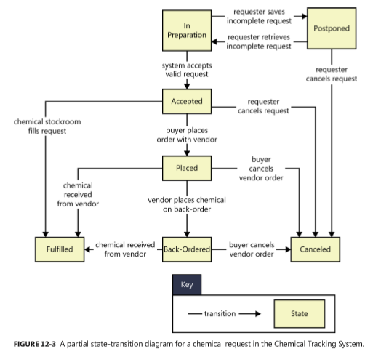
State-transition diagram example

Slide 37
Ví dụ về State Transition Diagram:
Một sơ đồ chuyển trạng thái cho quy trình đơn hàng có thể có các trạng thái sau:
Mới tạo (New)
Đang xử lý (Processing)
Hoàn thành (Completed)
Đã hủy (Cancelled)
Các sự kiện như "Đặt hàng", "Thanh toán thành công", "Hủy đơn hàng" sẽ kích hoạt các chuyển đổi trạng thái tương ứng.
Ví dụ cụ thể:
Trạng thái bắt đầu: "Mới tạo".
Sự kiện: Khách hàng xác nhận đơn hàng.
Chuyển sang trạng thái: "Đang xử lý".
Sự kiện: Đơn hàng được giao thành công.
Chuyển sang trạng thái: "Hoàn thành".
Sự kiện: Khách hàng hủy đơn hàng.
Chuyển sang trạng thái: "Đã hủy".

Slide 38
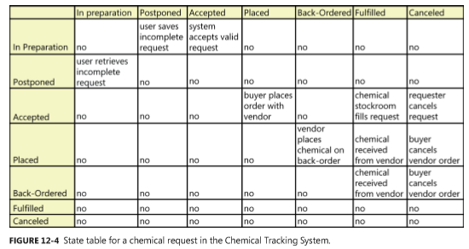
State table example

Slide 39
Several diagrams for self-studying
Dialog map
Decision tables and decision trees
Event-response tables

Slide 40
A few words about UML diagrams
UML diagrams: representation requirements
Why ?
When?
What ?

Slide 41
Modeling on agile projects
The difference in how traditional and agile projects perform modeling is related to when the models are created and the level of detail in them
The key point in using analysis models on agile projects—or really, on any project—is to focus on creating only the models you need, only when you need them, and only to the level of detail you need to make sure project stakeholders adequately understand the requirements.

